Slide 2
Tinder
Le Tinder fait pour ton Pokémon

Slide 3
Sommaire
Présentation du projet
Description de la solution
Démonstration
Partie technique
Difficultés / Facilités
Conclusion

Slide 4
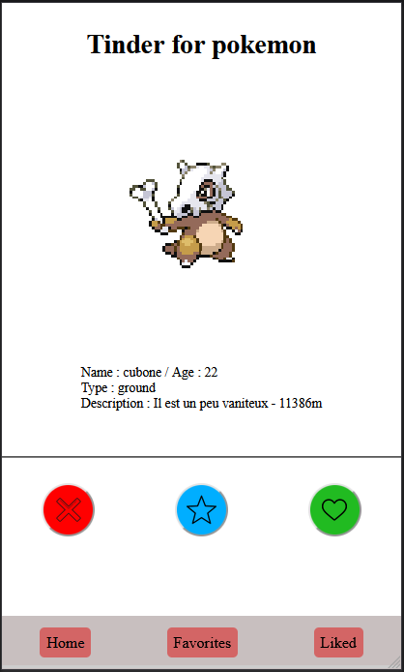
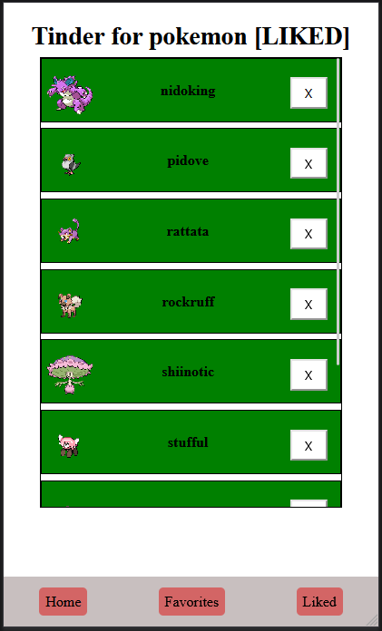
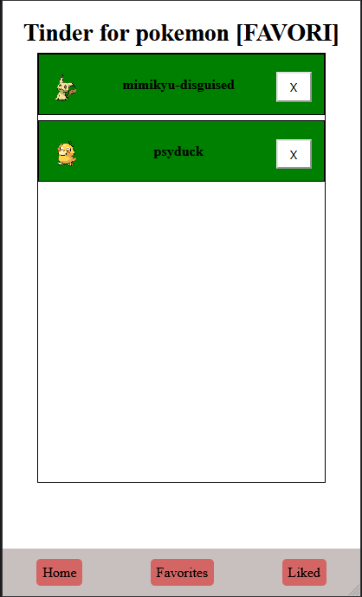
Présentation du projet
Création d’une application mobile
Tinder pour les Pokémon
Fonctionnalité

Slide 5
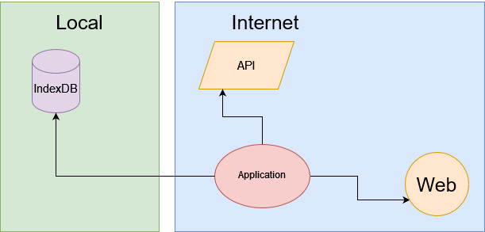

Description de la solution
Création de notre Api (MockApi)
Utilisation de indexDB
Emploi des promesses
Design responsive
JavaScript

Slide 6
Démonstration
Notes:
https://pda.tomatebanane.ch/es2-2022-2023/gmsds/index.php

Slide 7
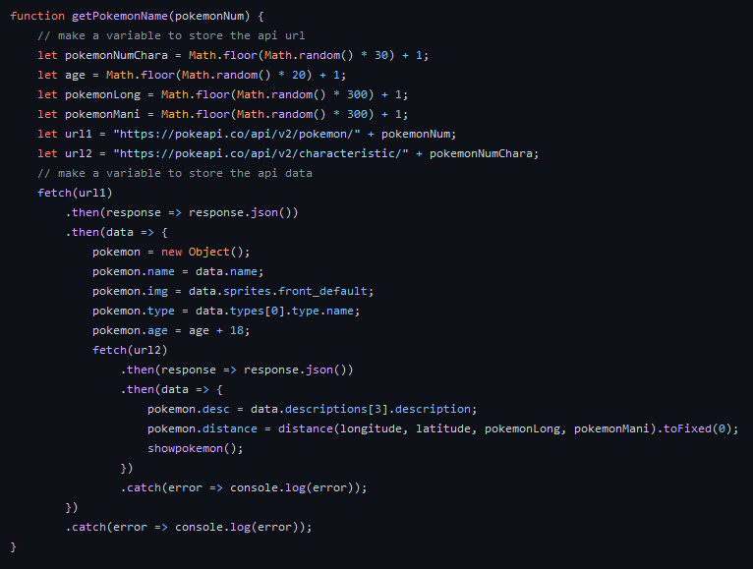
Partie technique

Slide 8
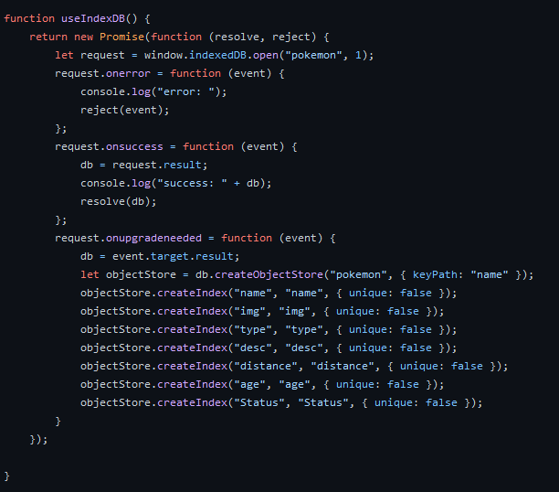
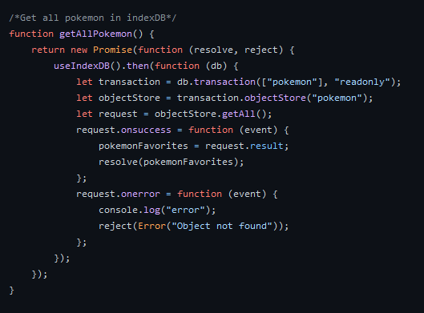
Partie technique

Slide 9
Difficultés / Facilités
Difficultés
Facilités
JavaScript
Promesse
Design
IndexDB
Api (MockApi)

Slide 10

Conclusion
Nouvelle technologie
Application téléphone
Testable

Slide 11


Questions ?

